Slide 1




存储器
2020年11月17日星期二
0
0
Notes:
0

Slide 2
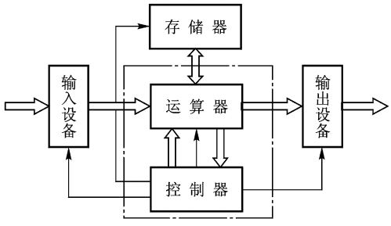
概述：计算机组成
（1）运算器ALU（如加法器、布尔逻辑、移位器等）
（2）存储器
（3）控制器（有限状态机，时序电路）
（4）输入输出I/O接口
（5）互连

Slide 3
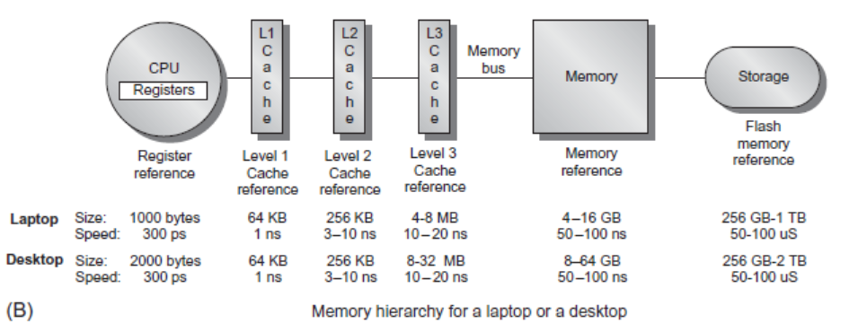
概述
一台计算机里有哪些存储器？
Notes:
数据流动方向
价格
容量
密度
成本
速度

Slide 4
概述
存储器与寄存器（触发器）的不同之处
用途（相同）——存储电路的历史状态
电路功能不同（寄存器直接跟CPU交互，存储器需要通过寄存器才能与CPU交互）
器件结构不同
Notes:
早期的电子计算机只有通用的寄存器，编程的方法是连接电缆。而程序是外插型的，指令存储在计算机的其他电路中。
冯·诺伊曼《关于EDVAC的报告草案》提出了存储器的概念

Slide 5
概述
器件结构
 | 寄存器 | 存储器
存储单元 | 触发器 | 晶体管存储单元
存储密度 | 低 | 高
访问方式 | 连线 | 地址译码结合读/写脉冲
访问操作 | 并发 | 每次只能读/写部分存储数据

Slide 6
概述
存储器的地址
“因为半导体存储器的存储单元数目极其庞大而器件的引脚数目有限，所以在电路结构上就不能像寄存器那样把每个存储单元的输入和输出直接引出。
为了解决这个矛盾，在存储器中的每个存储单元编了一个地址，只有被输入地址代码指定的那些存储单元才能与公共的输入/输出引脚接通，进行数据的读出或写入。 ”
地址、数据、读写控制 三总线结构

Slide 7
存储容量与数据结构
存储容量：位( bit ) ，字节(byte)，字(word)，千字节( Kbyte ) ，兆字节 ( Mbyte )，吉字节( Gbyte ) ，太字节( Tbyte )；
存储器容量 = 字数×位数（字长）
N x M线性结构
M
位
S
0
字 0
S
1
字 1
S
2
存储单元
N
个字
字 2
S
N-2
字
N-2
S
N-1
字
N-1
输入/输出
字数目 == N 选择信号数目

Slide 8
存储器基本结构
阵列结构
采用行译码器和列译码器的二维译码结构可减小译码器的规模，两个译码器交叉译码选中某存储单元
行地址选择信号
行地址选择某一行进行读/写操作，列地址选取进行读/写的字单元。
列地址选择信号

Slide 9
存储器基本结构
使各存储块内部的字线和位线保持在一定长度范围内，提高存取速度；
块地址用于选中唯一存储块进行读写操作，未被选中的块将被置于省电模式，大大节省了整个存储器的功耗。

Slide 10
半导体存储器
半导体存储器的分类
只读 ROM：Read-Only Memory
掩模ROM、PROM
EPROM、E²PROM
随机存取 RAM：Random-Access Memory
SRAM
DRAM
外部存储器：External Memory
机械硬盘，固态硬盘/U盘(Flash)等

Slide 11
只读存储器
只读存储器 (Read-Only Memory，简称：ROM)。ROM所存数据，一般是装入整机前事先写好的，整机工作过程中只能读出，而不像随机存储器那样能快速地、方便地加以改写。ROM所存数据稳定 ，断电后数据也不会改变；常用于存储各种固定程序和系统数据。
不可编程只读存储器（ROM）；生产后数据就固定，不可更改
可编程只读存储器（Programmable ROM，简称：PROM）；
一般可编程一次，不可逆
可擦可编程只读存储器（Erasable Programmable Read Only Memory，简称：EPROM）；通常通过紫外线可多次编程
电可擦可编程只读存储器（Electrically Erasable Programmable Read-Only Memory，简称：EEPROM）；电可多次编程

Slide 12
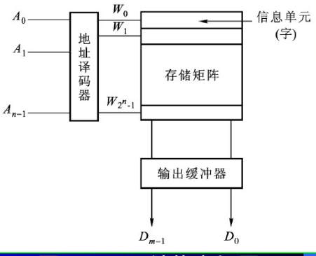
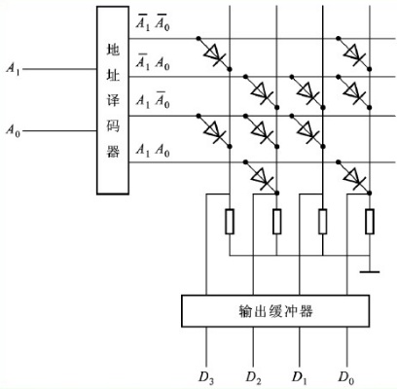
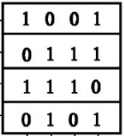
不可编程只读存储器（ROM）
在制造过程中，将数据以一特制光罩（mask）烧录于线路中，其资料内容在写入后就不能更改。典型产品是掩膜ROM。目前较少使用。
Notes:
二极管是电流电压关系。。。有二极管的就可以导通

Slide 13
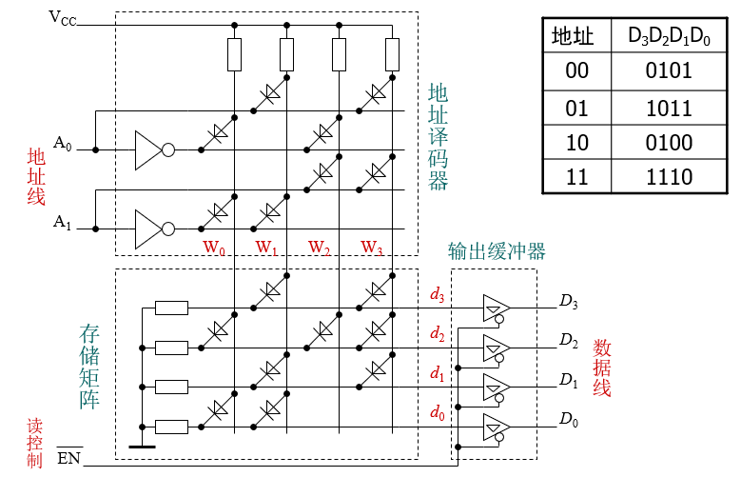
不可编程只读存储器（ROM）

Slide 14
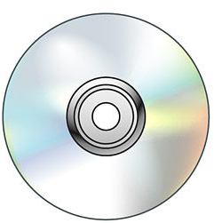
不可编程只读存储器（ROM）
电脑主板上固化的一个基本输入/输出系统，称为BIOS（基本输入输出系统），早期电脑的BIOS就是存储在ROM里。其主要作用是完成对系统的加电自检、
系统中各功能模块的初始化、系统的基本输入/输出的驱动程序及引导操作系统
CD-ROM
DVD-ROM

Slide 15
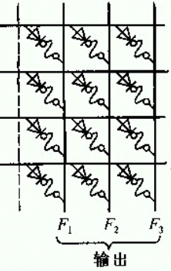
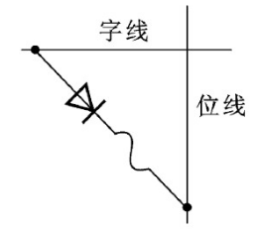
一次可编程只读存储器（PROM）
典型产品是“熔丝结构”与“PN结型结构”，可一次编程，通常芯片生产后，所有单元都是数据“1”，然后在使用过程中通过熔断熔丝来得到数据“0”；可通过紫外线、或者大电流熔断，不可恢复；目前较少使用。
熔丝
Notes:
PROM需要用电和光照的方法来编写与存放的程序和信息。但仅仅只能编写一次，第一次写入的信息就被永久性地保存起来。 ^{[2]} 例如，双极性PROM有两种结构：一种是熔丝烧断型，一种是PN结击穿型。它们只能进行一次性改写，一旦编程完毕，其内容便是永久性的。由于可靠性差，又是一次性编程，目前较少使用。 ^{[3]}

Slide 16
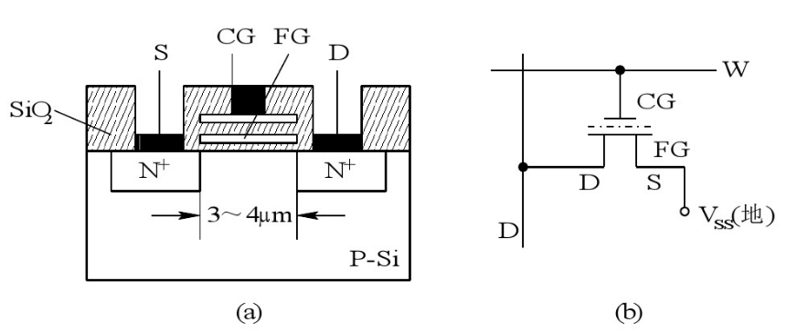
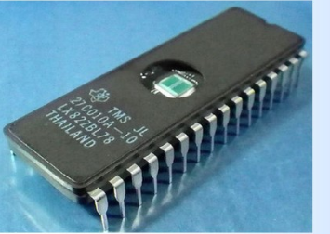
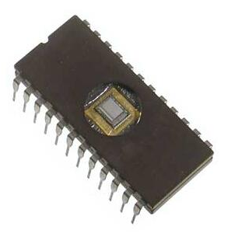
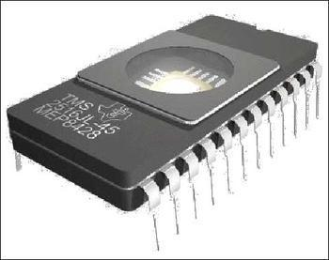
可擦可编程只读存储器（EPROM）
可用户根据需要来写入，并通常能通过紫外线等把已写入的内容擦去后再改写，即是一种多次改写的ROM；目前也较少使用。
EPROM通常用紫外线擦除，它的信息擦除是整个芯片的擦除
Notes:
他的结构如下，大家看一下，跟我们之前学过的哪一种存储器比较像？他也是通过这个栅极存储电子来进行存储
这是他封装好的芯片，大家看一下有什么特殊的地方？ 通常在用的时候需要把这个石英透明窗用黑色胶布封上，擦除时在曝光，进行芯片初始化
擦除很不方便，需要取下来曝光；；；；
擦除远存储内容的方法可以采用以下方法：电的方法（称电可改写ROM）或用紫外线照射的方法（称光可改写ROM）。 ^{[2]} 光可改写ROM可利用高电压将资料编程写入，抹除时将线路曝光于紫外线下，则资料可被清空，并且可重复使用。通常在封装外壳上会预留一个石英透明窗以方便曝光。

Slide 17
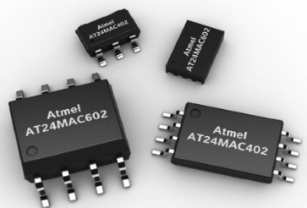

电可擦可编程只读存储器（EEPROM）
可用户根据需要来写入，并能通过电流电压把已写入的内容擦去后再改写，即是一种多次改写的ROM; 目前使用比较多；EEPROM与EPROM结构差不多，只是访存晶体管不太一样，可以支持电流来进行编程与擦除
目前电脑主板上BIOS ROM芯片以及手机内置ROM大部分都采用EEPROM
问题1：既然EEPROM也可以编程，那跟RAM有什么区别？
问题2：手机刷机时为什么通常提示要接电源，且不能断电？
Notes:
1，EEPRM的编程是需要的电流比较大，而且是非易失性的；
2，需要的编程电流比较大，且配置信息如果掉电，没全部写入，则下次无法启动

Slide 18
背景：回顾计算机的存储器层次结构
数据
总线
片上存储器
片外存储器

Slide 19
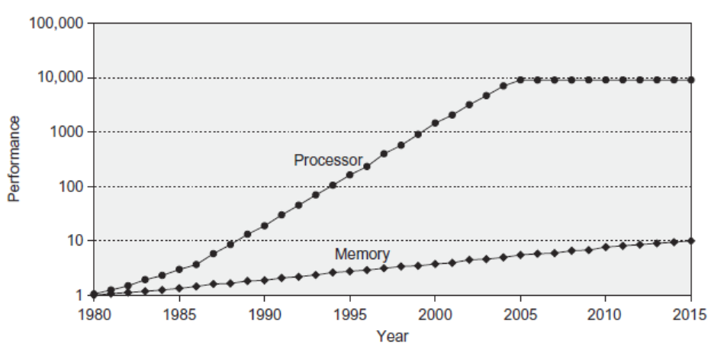
背景：处理器与存储器性能鸿沟
怎么解决这个问题？

Slide 20
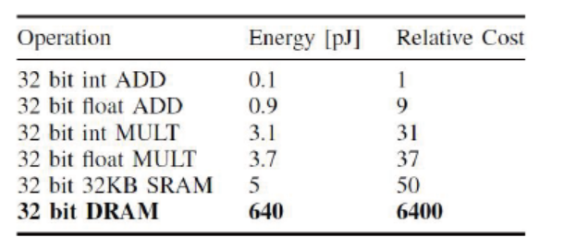

存储器层次结构
运算能力
处理器
数据搬运功耗远远大于计算功耗
片上存储
总线
总线带宽
存储器

Slide 21
存储器层次结构
成本
速度
CPU
寄存器
片上
存储器
SRAM
DRAM
密度
容量
片外存储器
Notes:
1，易失性问题；
2，成本、速度、容量

Slide 22
存储器层次结构

Slide 23
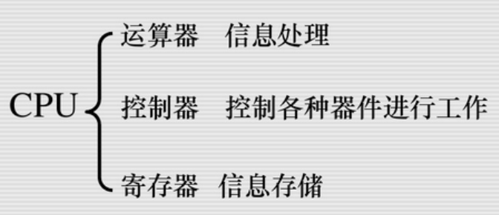
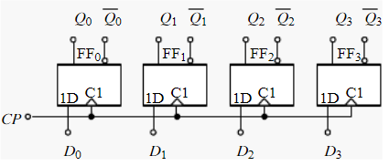
寄存器 VS 触发器
寄存器是中央处理器内的组成部分，用来暂存指令、数据和地址，由触发器组成。寄存器数量很少，通常Kbytes
所有数据通常都必须通过寄存器与CPU进行交互。
触发器按电路结构可分为 RS触发器、D触发器、JK触发器、T触发器等。

Slide 24
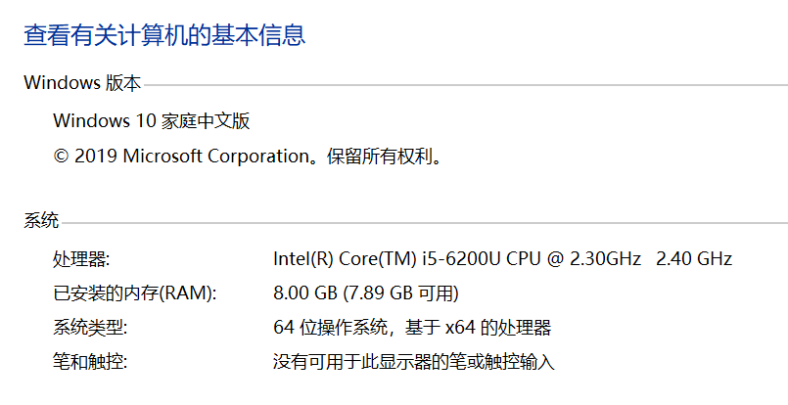
问题？
32位计算机，64位计算机， 什么意思？
Notes:
指计算机一次处理的数据位

Slide 25
存储器层次结构
SRAM
静态随机存取存储器
Static random-access memory

Slide 26
静态随机存取存存储器（SRAM）
特点
可以随时从任何一个指定的地址读出数据，也可以随时将数据写入任何一个指定的存储单元中去
掉电后存储的数据丢失

Slide 27
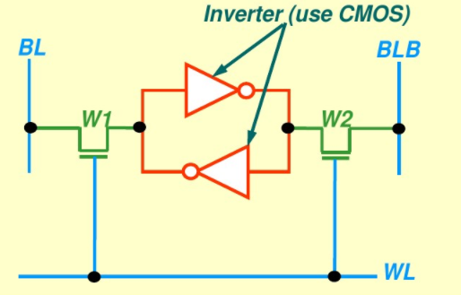
静态随机存取存存储器（SRAM）
字线
两个MOS反相器交叉耦合
负载管
每个基本的存储单元由六个MOS管构成，所以，静态存储电路又称为六管静态存储电路。
导通管
工作管
字线(WL)控制导通管(M5,M6)
极性相反的位线(BL,/BL)传输存储信息
信息存储于节点Q与Qbar
位线

Slide 28
静态随机存取存存储器（SRAM）
行线X_{i}
V_{CC}
选通门控管
T₂
T₄
Q
Q
存储单元
T3
T1
列线Y_{i}
选通门控管
读/写
控制电路
CS
R
W
双向I/O总线
Notes:
写1（写0）强制将Q和!Q拉高（接地）和接地（拉高）
相当于对MOS电容充放电
行线与列线分别控制门控管，只有行列译码都通过的情况下，存储单元才完全与控制逻辑与I/O电路部分接通。

Slide 29
六管SRAM存储单元—读(1,0)操作
H
H
充电维持高电平
放电到低电平
H
√
×
√
√
1、BL BL_bar为高，电容充电
2、WL位高, M5,M6导通
3、假设Q=0，
4、Q和Q_bar通过BL和BL_bar读出
×
√

Slide 30
六管SRAM存储单元—读(0,1)操作
H
H
放电到低电平
充电到高电平
H
×
√
√
√
1、BL BL_bar为高，电容充电
2、WL位高, M5,M6导通
3、假设Q=1，
4、Q和Q_bar通过BL和B_bar读出
√
×

Slide 31
六管SRAM存储单元—写(0,1)操作
0
1
1
0
×
√
√
×
1、WL位高, M5,M6导通
2、假设写1，即BL=1, BL_bar = 0
√
×
√
×

Slide 32
六管SRAM存储单元—写(1,0)操作
1
0
1
0
√
×
√
×
1、WL位高, M5,M6导通
2、假设写0，即BL=0, BL_bar = 1
√
×
×
√

Slide 33
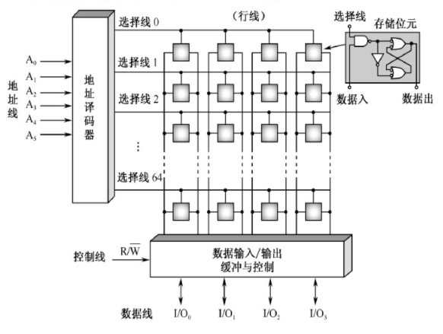
SRAM存储阵列

Slide 34
存储器层次结构
DRAM
动态随机存取存储器
Dynamic random access memory

Slide 35
动态随机存取存储器（DRAM）
利用电容存储的电荷多少来存储信息
写操作：字选择线(WL)为高电平，M1管导通，写信号存入电容Cs中；
读操作：字选择线为高电平，存储在电容Cs上的电荷，通过M1输出到数据线上，经过读放大器读出所保存的信息。
注意：破坏性读取，每次读取数据后，需要回写刷新

Slide 36
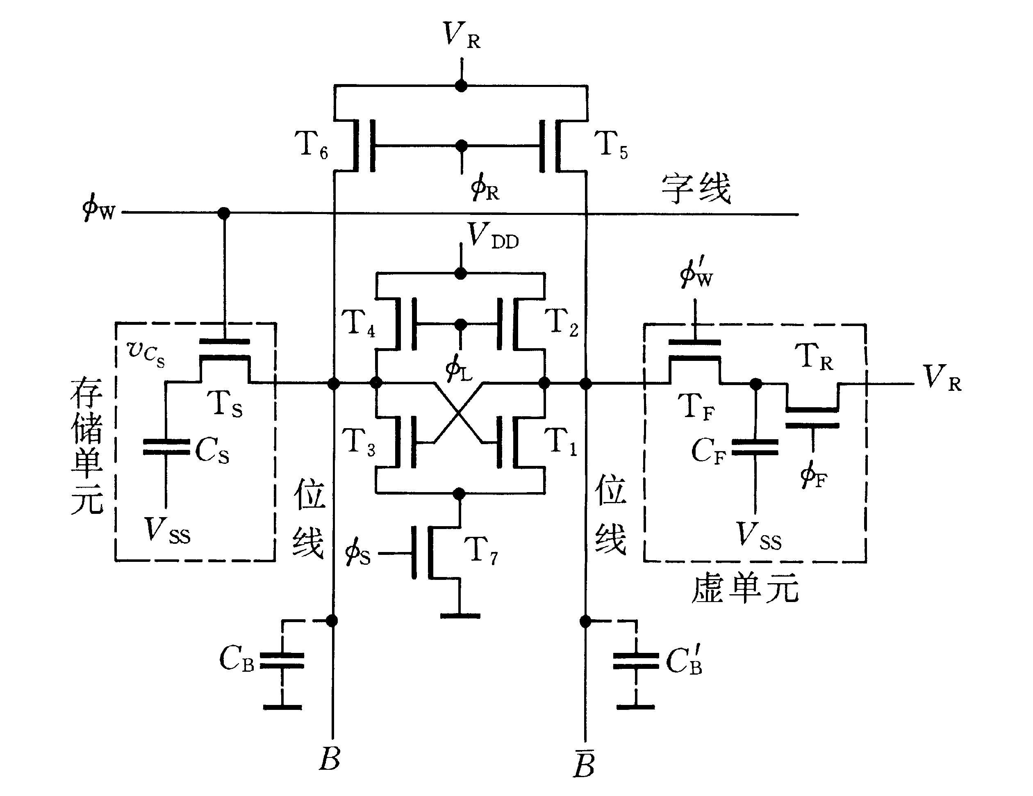
DRAM灵敏恢复/读出电路
读出操作在顺序产生的时钟信号控制下进行
正脉冲φ_{F} φ_{R}，B, B'（位线）和C_{F}被预充电到参考电位V_{R}；
正反馈电路，对位线B和B' 电位的微小差别进行放大，形成正常的高低电平
如果电容C_{S}存储有电荷，将B( B‘ )置为正常的高电平(低电平)，同时为C_{S}恢复到高电平；
如果电容C_{S}没有存储电荷，则…
(φ_{F} φ_{R}) →(φ_{W})→时钟信号(φ_{S})→ φ_{L}
Notes:
正反馈：
T7接通后，T1和T3都有沟道，但宽度不同，如果T3-D（T1-G）高于T1-D（T3-G），T1到地电阻更小，T1-D电位更低，（即T3-G更低），T3电流变小，T3-D变高，形成正反馈

Slide 37
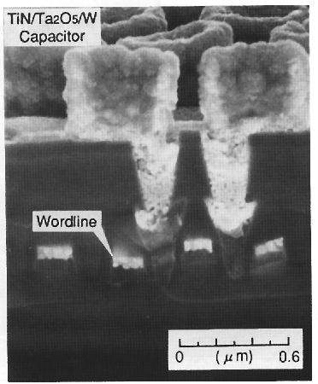
单管DRAM [IBM]
1-T DRAM Cell
word
access transistor
TiN top electrode (V_{REF})
V_{REF}
Ta₂O₅ dielectric
bit
Storage
capacitor (FET gate, trench, stack)
poly
word
line
W bottom
electrode
access transistor

Slide 38
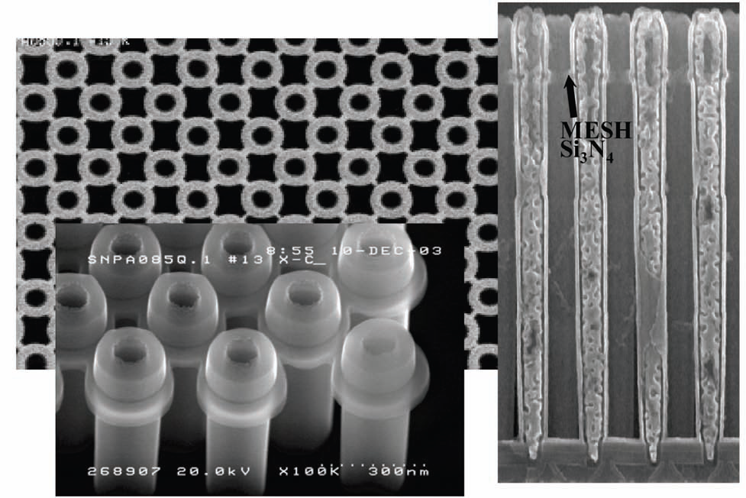
现代DRAM结构
电容漏电，需刷新操作
[Samsung, sub-70nm DRAM]

Slide 39
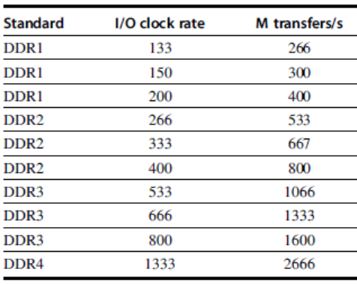
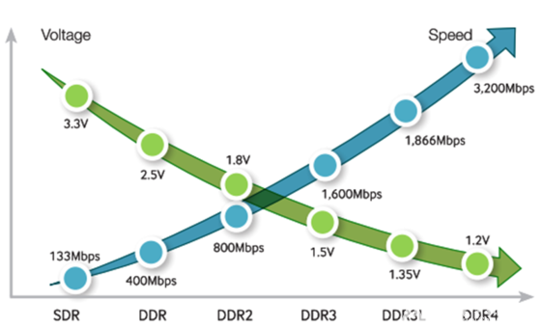
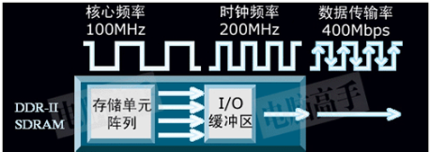
DDR (双倍速率同步动态随机存储器)
DRAM数据传输标准
为什么叫双倍速率？

Slide 40
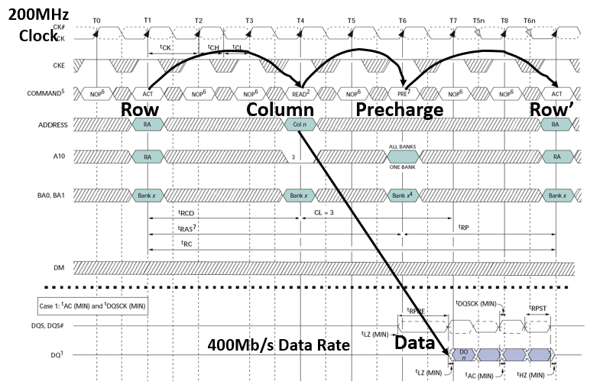
DDR 操作（三步）

Slide 41
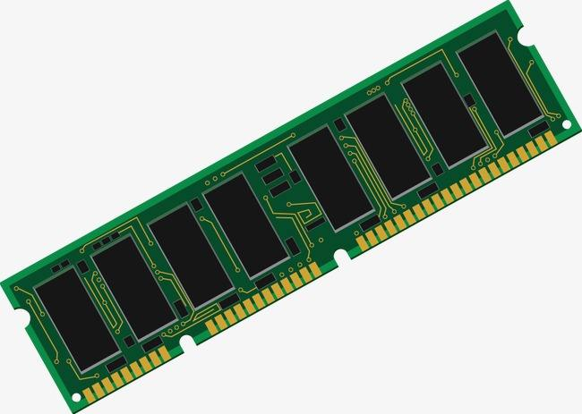
DRAM存储阵列
bit lines
Col.
1
Col. 2^{M}
word lines
Row 1
N
Row Address Decoder
Row 2^{N}
Memory cell (one bit)
M
Column Decoder & Sense Amplifiers
N+M
Data
D

Slide 42
存储器容量的扩展
位扩展方式
字扩展方式

Slide 43
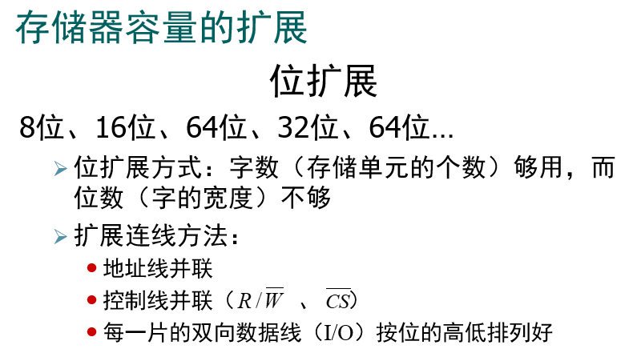
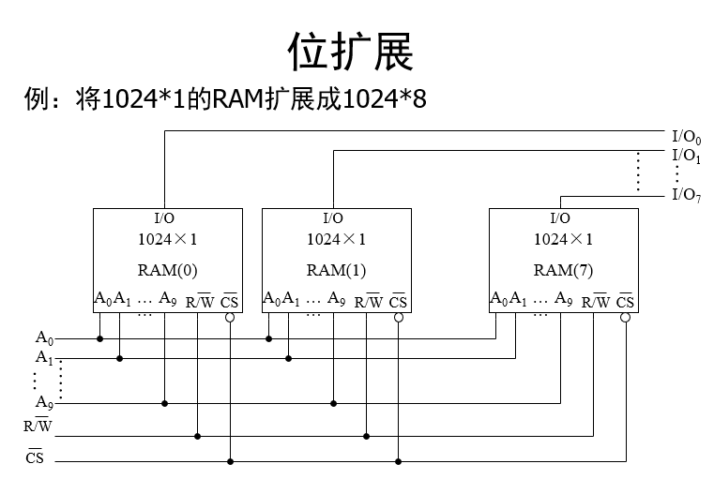
存储器容量的扩展
举例：将一个1024*1的RAM扩展成1024*8

Slide 44
存储器容量的扩展

Slide 45
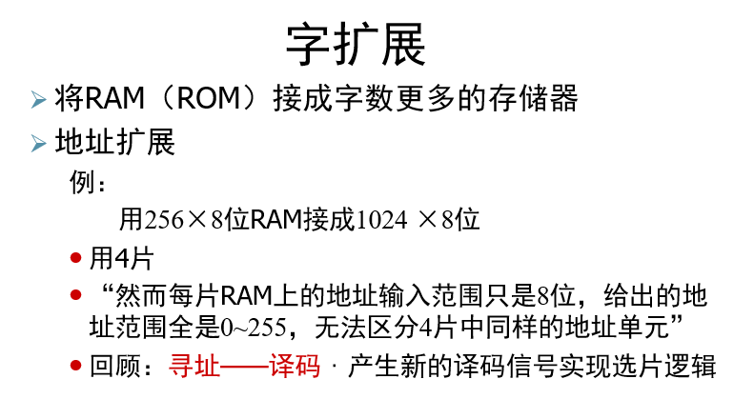
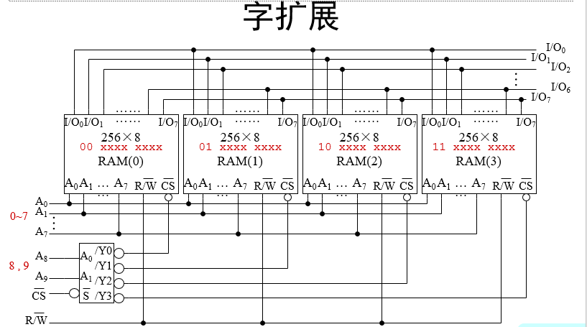
存储器容量的扩展

Slide 46
存储容量的扩展

Slide 47
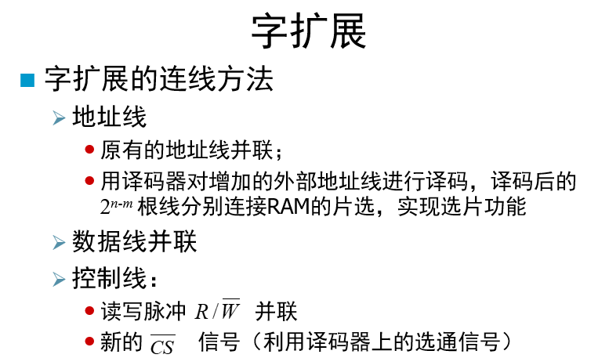
存储容量的扩展

Slide 48
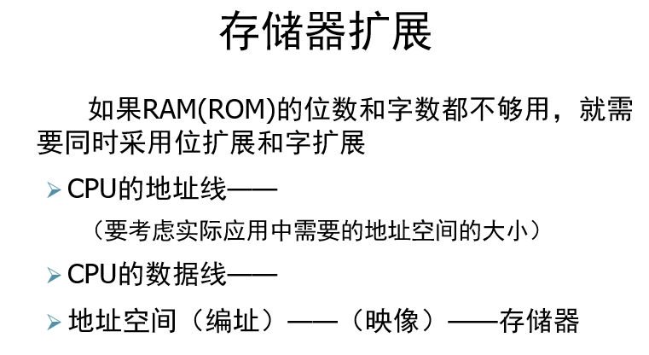
存储容量的扩展

Slide 49
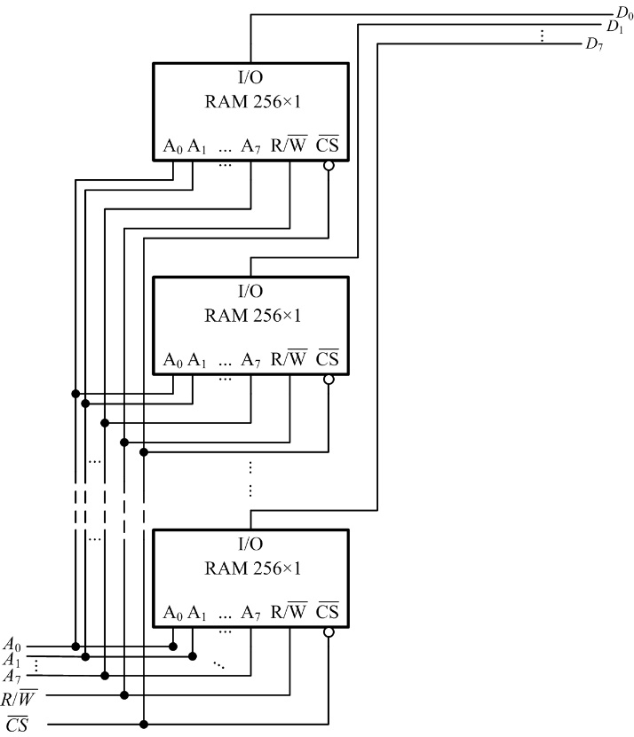
存储器容量的扩展
例：以256×1的RAM芯片扩展为1k的内存，且数据线宽度为8。
分析：
位扩展 1bit → 8bit
字扩展 考虑1k的存储器需要几根地址线？——10根
位扩展

Slide 50
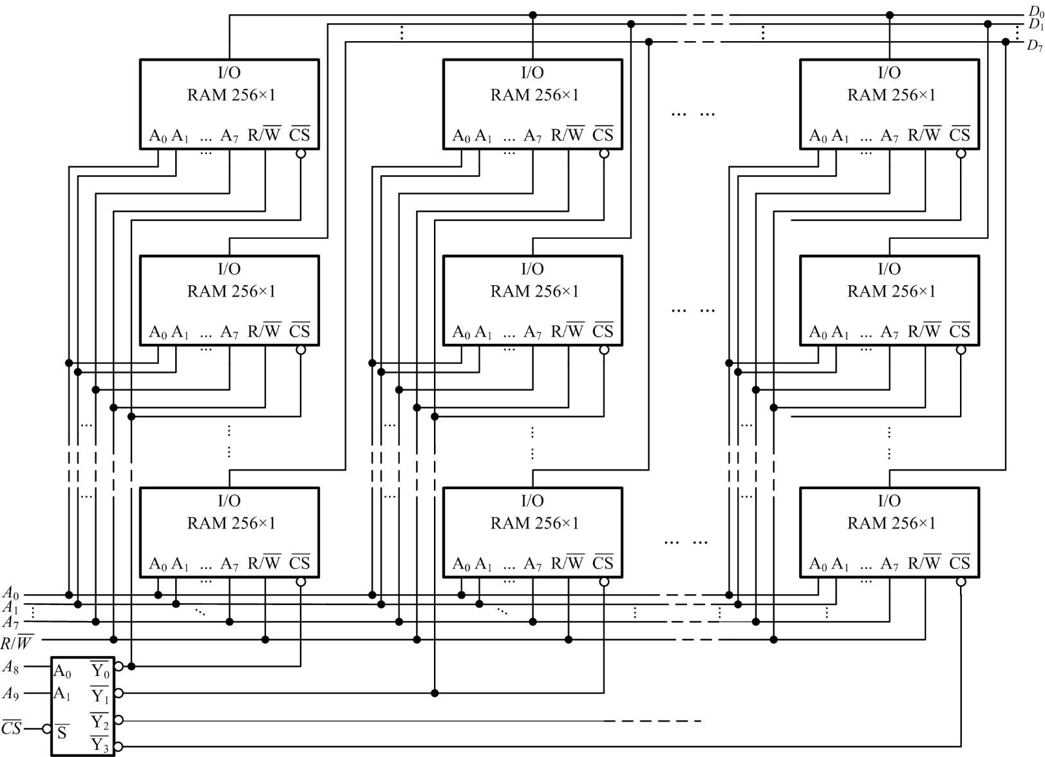
存储器容量的扩展
例：以256×1的RAM芯片扩展为1k的内存，且数据线宽度为8。
(0,0)
(1,0)
(3,0)
字扩展
(0,1)
(1,1)
(3,1)
(0,7)
(1,7)
(3,7)

Slide 51
存储器实现组合逻辑函数
ROM的主要用途
程序存储器
ROM的逻辑电路用途
实现组合逻辑函数

Slide 52
存储器实现组合逻辑函数
回顾：ROM的电路特点
ROM的地址译码器由许多“与门”组成，这些与门网络称为“与阵列”，若将地址变量看成输入逻辑变量，则地址译码器的输出（各条字线）便可代表输入变量的全部各个最小项。
存储网络是位线和字线在交叉点上的耦合（连接、不连接）形成，位线的输出为这些耦合元件的逻辑“或”，这些或门网络实现了最小项的或的逻辑运算。

Slide 53
存储器实现组合逻辑函数
V_{CC}
地址译码器
A₀
地址线
A₁
W₀
W₁
W₂
W₃
输出缓冲器
存储矩阵
d₃
D₃
d₂
D₂
数据线
d₁
D₁
读控制
d₀
D₀
EN
Notes:
ROM的地址译码器由许多“与门”组成，这些与门网络称为“与阵列”，若将地址变量看成输入逻辑变量，则地址译码器的输出（各条字线）编可代表输入变量的全部各个最小项。
存储网络是位线和字线在交叉点上的耦合（连接、非连接）形成，位线的输出为这些耦合元件的逻辑“或”，这些或门网络实现了最小项的或的逻辑运算。

Slide 54
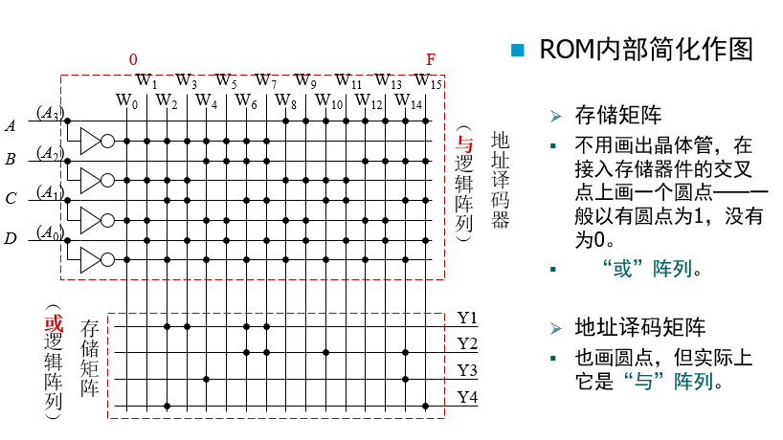
存储器实现组合逻辑函数

Slide 55
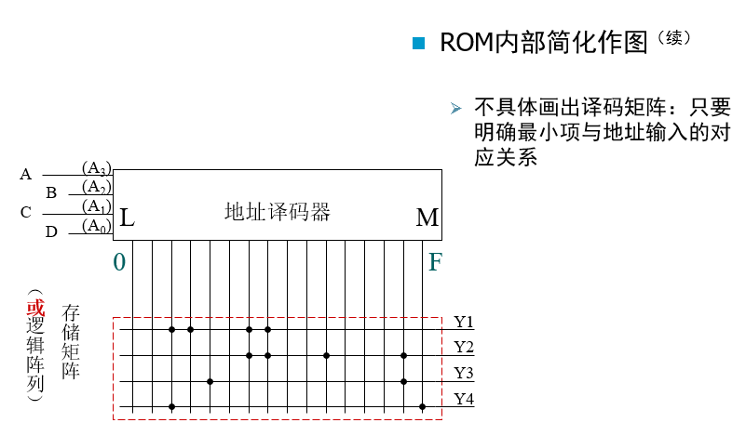
存储器实现组合逻辑函数

Slide 56
存储器实现组合逻辑函数
总之…
ROM的地址译码器——实现了地址输入的 全译码……
ROM可以实现个数与它的地址位数一样多的逻辑变量的逻辑函数
逻辑函数的个数 等于 其数据位宽度数

Slide 57
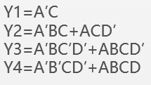
存储器实现组合逻辑函数
ROM组合逻辑分析
最小项和，化简
例：前页，图中的逻辑
A
(A₃)
B
(A₂)
C
(A₁)
L
地址译码器
M
D
(A₀)
0
F
存储矩阵
（或逻辑阵列）
Y1
Y2
Y3
Y4
Notes:
Y1=A’C
Y2=A’BC+ACD’
Y3=A’BC’D’+ABCD’
Y4=A’B’CD’+ABCD

Slide 58
存储器实现组合逻辑函数
ROM组合逻辑设计
设计需求：
给出的是功能定义，或者
给出的是逻辑函数式，或者
给出的是真值表
设计方法…

Slide 59
存储器实现组合逻辑函数
ROM组合逻辑设计（续）
逻辑表达设计需求
指定输入轨与地址线之间的关系
转换成逻辑函数的最小项之和表达式
根据逻辑函数的输入、输出变量数目，确定ROM的容量，选择合适的ROM ，画出ROM的阵列图
根据阵列图对ROM进行编程

Slide 60
存储器实现组合逻辑函数
ROM组合逻辑设计^{（续）}
例：用ROM构成y=x²运算电路，x取值范围为 0～15正整数

Slide 61
存储器实现组合逻辑函数
Y₇=m₁₂+m₁₃+m₁₄+m₁₅
Y₆=m₈+m₉+m₁₀+m₁₁+m₁₄+m₁₅
Y₅=m₆+m₇+m₁₀+m₁₁+m₁₃+m₁₅
Y₄=m₄+m₅+m₇+m₉+m₁₁+m₁₂
Y₃=m₃+m₅+m₁₁+m₁₃
Y₂=m₂+m₆+m₁₀+m₁₄
Y₁=0
Y₀= m₁+m₃+m₅+m₇+
m₉+m₁₁+m₁₃+m₁₅

Slide 62
存储器实现组合逻辑函数
ROM存储矩阵连接图
Notes:
这是反面教材，不要这么画，只用画出可编程的或阵列就可以了。

Slide 63
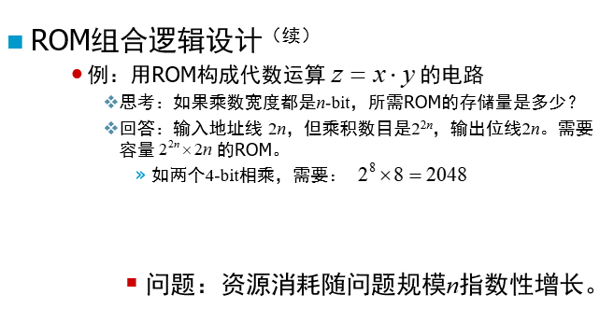
存储器实现组合逻辑函数
Notes:
虽然存储单元有2048个，但是实际乘积只有16*16=256种可能的二进制编码（包括重复的）

Slide 64
存储器层次结构

Slide 65
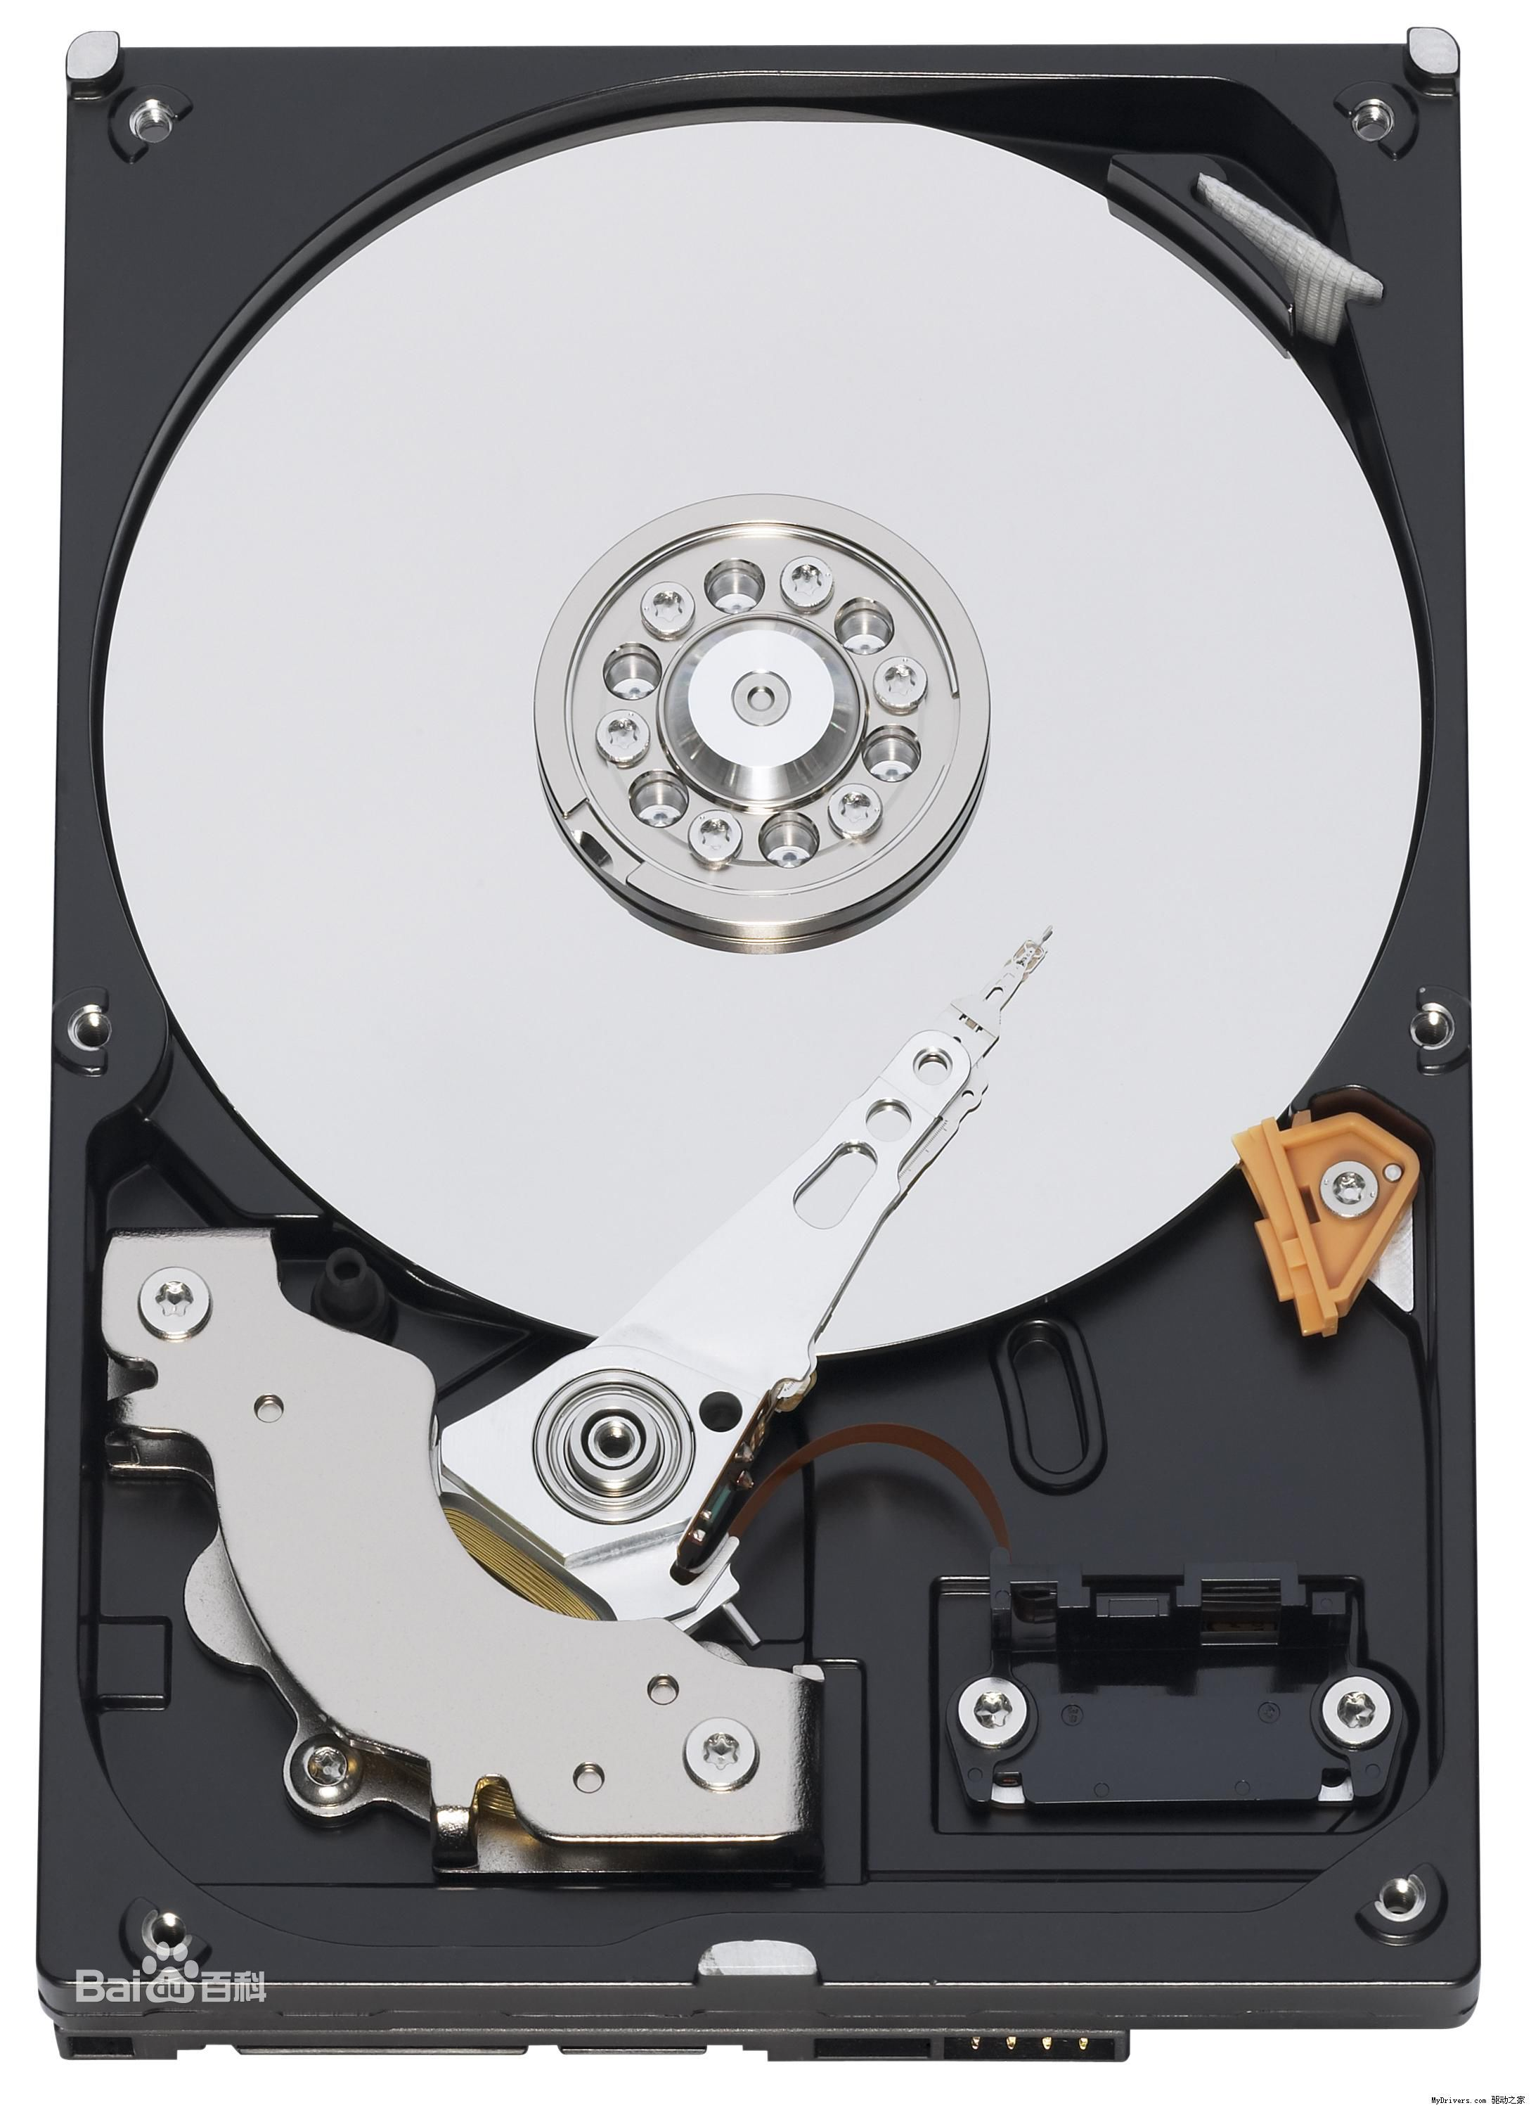
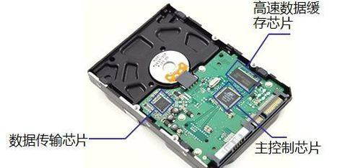
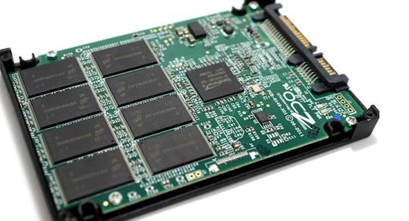
机械硬盘
From baidu

Slide 66
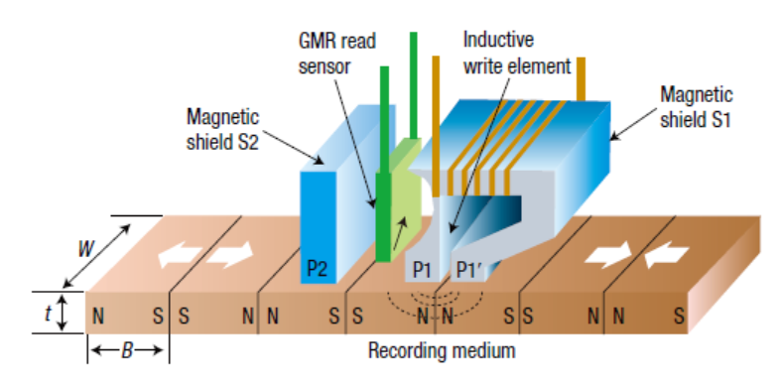
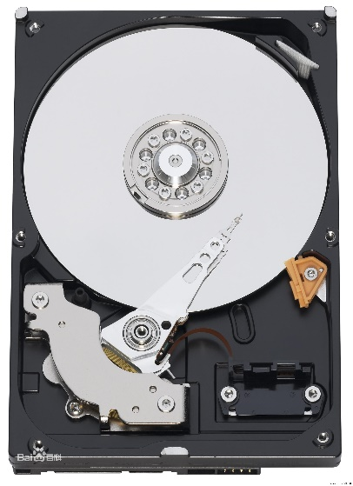
硬盘组成与原理
机械硬盘：
1，盘片，数据存储媒介，磁粉附在铝合金/玻璃圆盘基上
2，磁头，最精密的部分，读写数据信息
3，机械传功：提供盘片运转动力
4，控制器

Slide 67

硬盘组成与原理

Slide 68
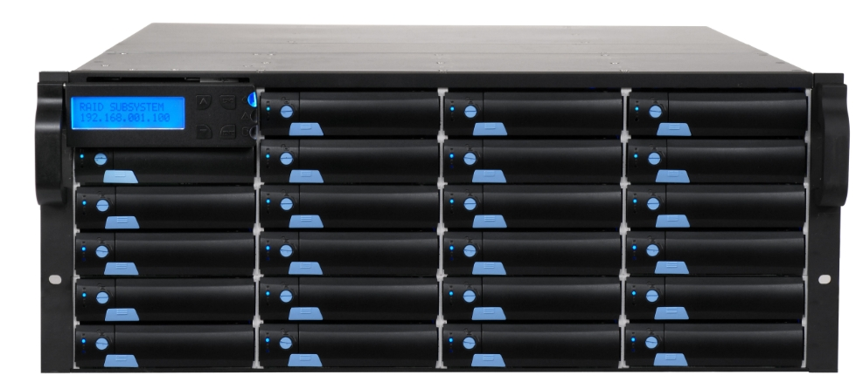
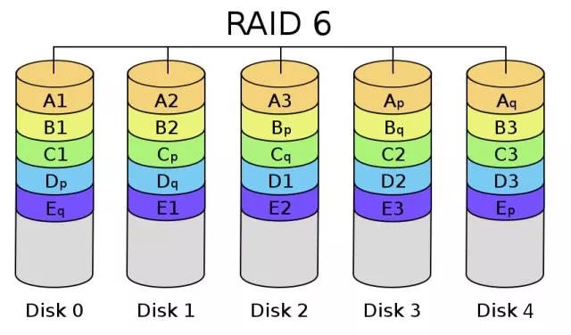
磁盘阵列（ RAID）
磁盘阵列（Redundant Arrays of Independent Drives，RAID），有“独立磁盘构成的具有冗余能力的阵列”之意。
镜像：冗余技术，防止磁盘发生故障而数据丢失；
数据条带：将数据以块的方式分布存储在多个磁盘中，进行并发处理；
数据校验：配合数据条带，提供错误校验恢复功能；比如奇偶校验

Slide 69
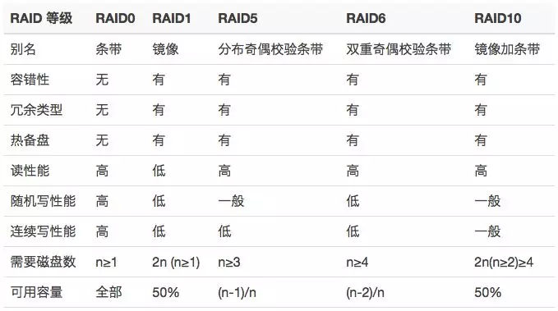
磁盘阵列（RAID）

Slide 70
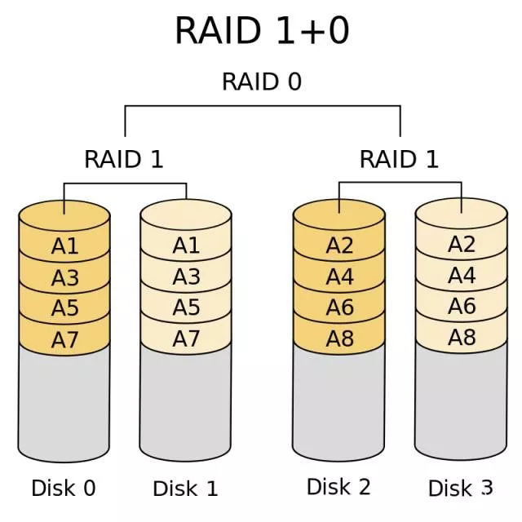


磁盘阵列（RAID）
Notes:
镜像技术提供了非常高的数据安全性，其代价也是非常昂贵的，需要至少双倍的存储空间。高成本限制了镜像的广泛应用，主要应用于至关重要的数据保护，这种场合下数据丢失会造成巨大的损失
磁盘存储的性能瓶颈在于磁头寻道定位，它是一种慢速机械运动，无法与高速的 CPU 匹配。再者，单个磁盘驱动器性能存在物理极限， I/O 性能非常有限。 RAID 由多块磁盘组成，数据条带技术将数据以块的方式分布存储在多个磁盘中，从而可以对数据进行并发处理。这样写入和读取数据就可以在多个磁盘上同时进行，并发产生非常高的聚合 I/O ，有效提高了整体 I/O 性能，而且具有良好的线性扩展性。这对大容量数据尤其显著，如果不分块，数据只能按顺序存储在磁盘阵列的磁盘上，需要时再按顺序读取。而通过条带技术，可获得数倍与顺序访问的性能提升。

Slide 71

磁盘阵列（RAID）
VS
RAID 0: 条带 RAID 1: 镜像
Notes:
一些文献把这两种 RAID 等级看作是等同的，本文认为是不同的。 RAID01 是先做条带化再作镜像，本质是对物理磁盘实现镜像；而 RAID10 是先做镜像再作条带化，是对虚拟磁盘实现镜像。相同的配置下，通常 RAID01 比 RAID10 具有更好的容错能力。
RAID01 兼备了 RAID0 和 RAID1 的优点，它先用两块磁盘建立镜像，然后再在镜像内部做条带化。 RAID01 的数据将同时写入到两个磁盘阵列中，如果其中一个阵列损坏，仍可继续工作，保证数据安全性的同时又提高了性能。 RAID01 和 RAID10 内部都含有 RAID1 模式，因此整体磁盘利用率均仅为 50% 。

Slide 72

自己动手组建 RAID0 与 RAID1
https://jingyan.baidu.com/article/2fb0ba40e5bce800f2ec5fa1.html
https://jingyan.baidu.com/article/20095761e3e568cb0721b401.html

Slide 73





固态硬盘：NAND型
NAND存储阵列 + 控制器

Slide 74



固态硬盘基本器件：浮栅晶体管
浮栅
晶体管
浮栅晶体管，相比普通晶体管多了一层浮栅，能够存储电子
浮栅中有电子，则代表存储1
浮栅中无电子，则代表存储0

Slide 75


浮栅晶体管单元与Nor Flash 阵列
编程：栅极加上高电压，源极和衬底接地
擦除：栅极接地，源极漏极和衬底加高电压

Slide 76

浮栅晶体管：单比特 VS 多比特
Sigle level cell
Multi level cell
Triple level cell
能够区分出浮栅中不同电子数目

Slide 77

浮栅晶体管：单比特 VS 多比特
From baidu

Slide 78

闪存：NOR型 VS. NAND型
NOR型：每个存储单元可以单独访问
VS
NAND型：同一行必须同时访问
Notes:
SSD, U盘，MMC， SD, TF

Slide 79
闪存：NOR型 VS. NAND型
 | NOR Flash | NAND Flash
密度 | 小 | 大
容量 | 小 | 大
写入速度 | 慢 | 快
读取速度 | 快 | 慢
成本价格 | 高 | 低
应用场景 | 程序存储器 嵌入式应用 | 大容量数据存储器 如 U盘，SSD等
Notes:
SSD, U盘，MMC， SD, TF

Slide 80

Flash 微缩问题
尺寸缩小，浮栅存储的电子数量减小，带来可靠性问题，
数据保持时间问题等，目前主流是28nm，往下微缩较难

Slide 81


2D Flash VS. 3D Flash
硬盘多层盘片叠加
3D NAND多层叠加

Slide 82

3D NAND Flash
垂直贯穿漏端选择栅SGD
垂直贯穿源端选择栅SGS
东芝和西部数据已研发128层3D NAND Flash

Slide 83



长江存储（YMTC）：3D NAND
垂直贯穿漏端选择栅SGD
垂直贯穿源端选择栅SGS
长江存储2019年9月量产64层3D NAND Flash

Slide 84

长江存储（YMTC）：Xtacking
国际首创，自主知识产权

Slide 85

固态硬盘 VS 机械硬盘
服务器居多

Slide 86
为什么价格差别这么大
成本
>16个晶体管
>6个晶体管
面积=成本
>1个晶体管+1电容
1个磁畴/1个晶体管
3D堆叠

Slide 87
存储器数据访问基本原理
处理器数据请求
通常以字(word)为单位，多个字组成一个块或行(block)
在缓存中查找目标数据
找到
是
命中（Hit），把数据返回处理器
否
缺失（Miss）, 去下一级缓存/主存查找
…
延时，功耗
直到命中，返回数据，并更新缓存
利用空间局域性，把整个block的数据存入缓存

Slide 88
存储器层次结构优化
问题：因为价格/面积问题，高速缓存容量有限，每一层相比前一层容量更大，但速度更慢，怎么解决？优化策略：局域性原理！
时间局域性：如果某个数据被访问，则很可能在不久的将来再次访问该数据
空间局域性：如果某个数据被访问，则很可能在不久的将来访问该数据附近数据

Slide 89

举例
时间局域性
存储器位置，每个点代表一个地址
空间局域性
时间

Slide 90

缓存结构
组相联：组（set）指的是缓存中的多个块(block)，一个块首先被映射到一个组块里，然后在该组块里查找；
缓存地址标记，
对应存储器地址

Slide 91


缓存结构
如果set中有n个block，则缓存布局称为n路组相联
直接映射缓存每个set只有一个block；全相联缓存只有一个组；
直接映射缓存
2路组相联缓存

Slide 92

缓存结构
全相联缓存，所有block在一个set

Slide 93
缓存写入/读取
缓存读取：缓存与主存有相同拷贝副本，直接读取，比较简单
缓存写入：需保证缓存与主存的副本一致性
(1) 直接写回(write-through)策略: 同时更新缓存与主存；
(2) 回写缓存(write-back): 只更新缓存副本，在需要替换该缓存时，
再更新主存副本，缓存被擦除
两种策略都利用写缓冲区来实现异步主存更新操作，节约时间

Slide 94
几个关键指标
缺失率(miss rate)：未能找到预期目标的缓存访问数所占总访问次数的比率
强制缺失：数据块的第一次访问，必然缺失；
容量缺失：缓存不能包括程序运行期间的所有块；
冲突缺失：多个块映射到同一个块的组时，混杂访问发生冲突
命中时间：在缓存中命中目标所花费的时间
缺失代价：从主存中获取到替代块的时间
数据平均获取时间= 命中时间+ 缺失率 x 缺失代价
怎么提升性能？

Slide 95
缓存优化的基本原则与策略
（1）缩短命中时间：小而简单的第一级缓存和路预测
（2）增大缓存带宽：流水线缓存，多组缓存，无阻塞缓存
（3）降低缺失代价：关键字优化，合并写缓冲区
（4）降低缺失率：编译器优化
（5）通过并行降低缺失率：硬件预取和编译器预取
通过功耗&成本代价，带来性能的提升

Slide 96

举例：预取
根据程序运行规律，通过软件/硬件，从主存预先获取数据存入缓存
预测的准确性（保证命中率）；
预取时效性（预取过早，占缓存容量，预期过晚，无意义）
折中考虑缓存的容量以及数据带宽

Slide 97
怎么减小缓存缺失率？
（1）增大缓存块容量；（2）增大总缓存容量；（3）提高相联度
（4）多级缓存；
（5）利用写缓冲区，提高读取操作的优先级，在写入主存之前，
且未清空写缓冲区之前进行读取
（6）缓存索引期间避免地址转换
Unified L2 Cache
Data L1 Cache
CPU
RF
Write
buffer
举例：写回之前进行读取

Slide 98
当相联缓存满载时，替换策略？
注意：考虑时间局域性，只有发生缓存缺失miss的时候，才会替换
（1）随机替换
（2）先入先出
（3）最不常用的被替换（时间局域性）
（4）最近被更新的（下次还会被更新）
各有各的问题，需根据实际应用场景制定缓存替换策略
举例：影音播放用什么策略；图像编辑用什么策略

Slide 99

举例

Slide 100

举例

Slide 101
作业
7.7，7.8，7.10

Slide 102

问题？
存储器
处理器
存储
存储
存储
处理器
计算
计算
计算
存储
存储
存储
数据总线
存算一体
计算
计算
计算
存储
存储
存储
片外存储器
计算
计算
计算

Slide 103
存算一体架构的目标（举例）
传统架构
存算一体架构
微处理器
神经网络加速器
微处理器
内存
存算一体闪存
输入输出
VS
I/O
缓存
缓存
缓存
I/O
闪存
传感器
传感器
1、网络权重数据直接存储在闪存中，不需要片外存储；
2、计算直接通过闪存完成，节省数据I/O延时与功耗；
Notes:
对比一下这两种架构的不同

